Slide 1
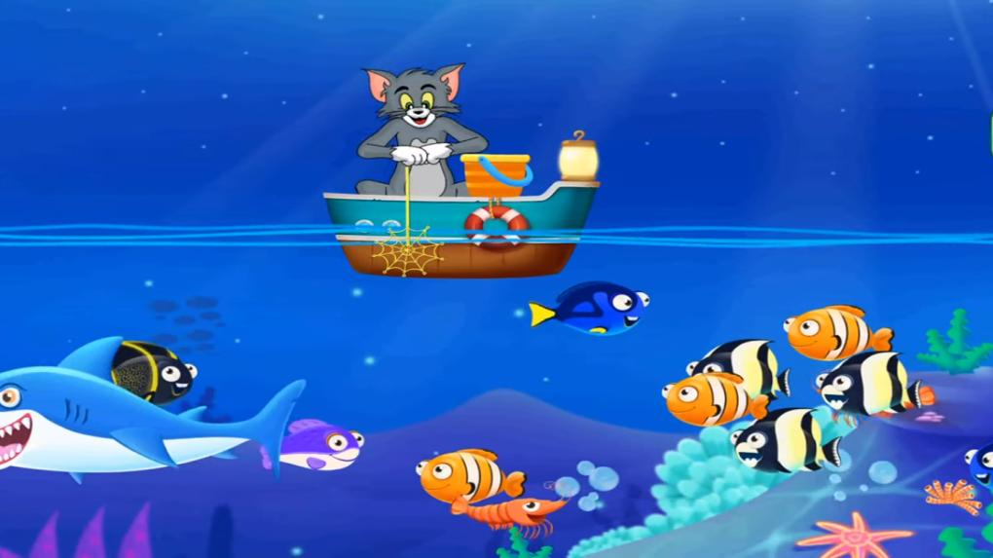
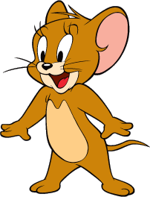


CÂU CÁ CÙNG
TOM & JERRY

Slide 2
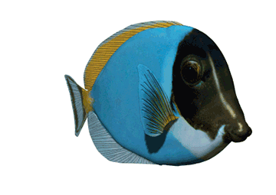

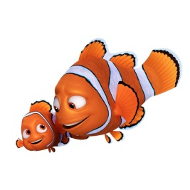





BÀI MỚI
CHÚC MỪNG
CHÚC MỪNG
CHÚC MỪNG
CHÚC MỪNG
CHÚC MỪNG
CHÚC MỪNG
CHÚC MỪNG

Slide 3



Thầy cô điền câu hỏi tại đây
Thầy cô điền đáp án
tại đây

Slide 4
Thầy cô điền câu hỏi tại đây
Thầy cô điền đáp án
tại đây

Slide 5
Thầy cô điền câu hỏi tại đây
Thầy cô điền đáp án
tại đây

Slide 6

Thầy cô điền câu hỏi tại đây
Thầy cô điền đáp án
tại đây

Slide 7
Thầy cô điền câu hỏi tại đây
Thầy cô điền đáp án
tại đây

Slide 8
Thầy cô điền câu hỏi tại đây
Thầy cô điền đáp án
tại đây

Slide 9
Thầy cô điền câu hỏi tại đây
Thầy cô điền đáp án
tại đây

Slide 10

BÀI MỚI

